Slide 1
2.1 点的投影

Slide 2
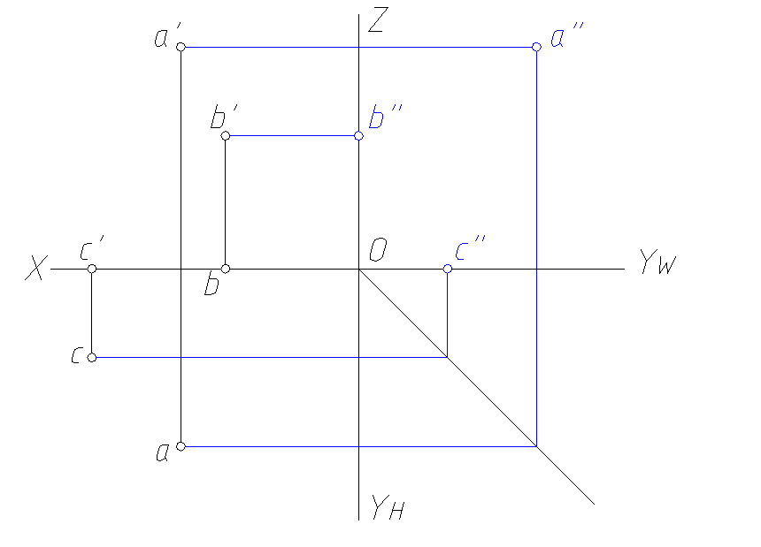
1. 完成点A、点B、点C的第三投影，并将点与投影面的距离按1:1由图中量取填入表中。
 | A | B | C
距V面 | 20 | 0 | 10
距W面 | 20 | 15 | 30
距H面 | 25 | 15 | 0

Slide 3
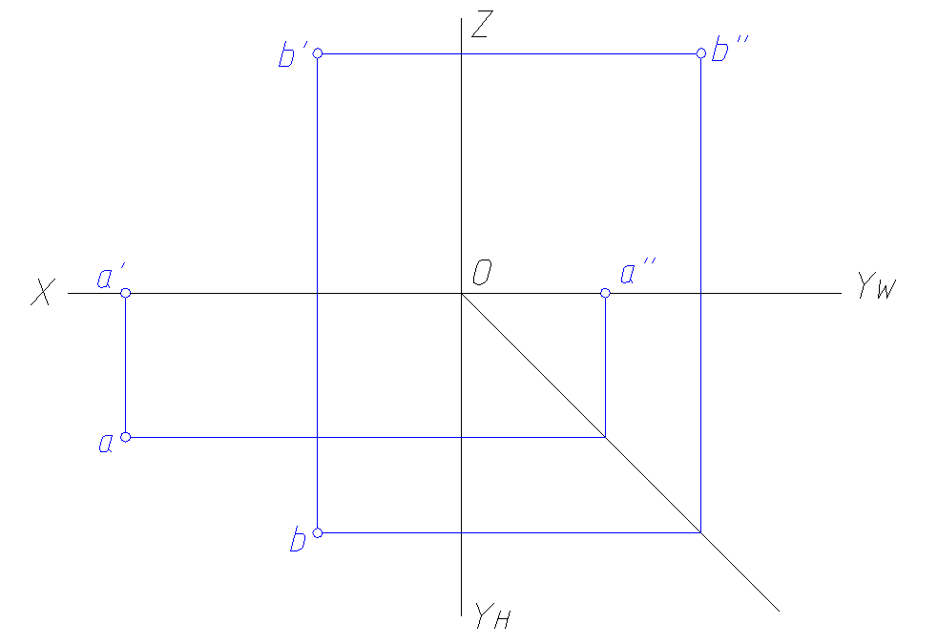
3. 已知点A（35,15，0），点B位于点A的右面20、前面10、上面25，完成点A、B的三面投影。

Slide 4
2.2 直线的投影

Slide 5
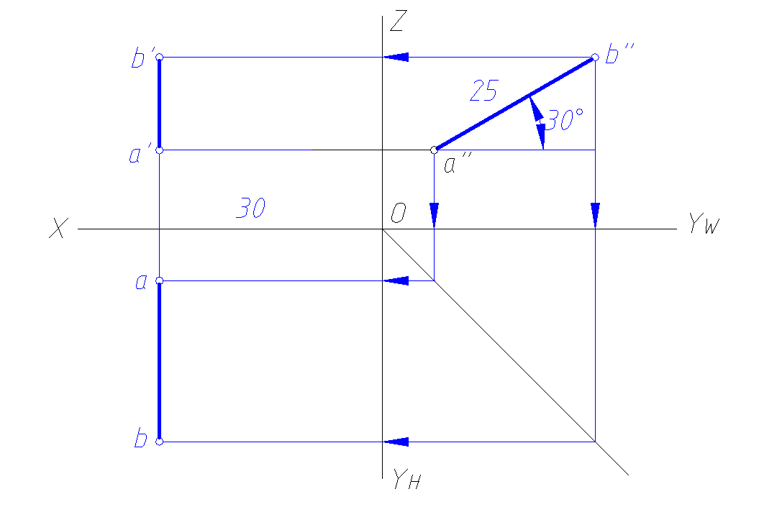
4. 侧平线AB，距W面30，与H面成30°，实长25，点B位于点A的前上方，画出AB的三面投影。

Slide 6
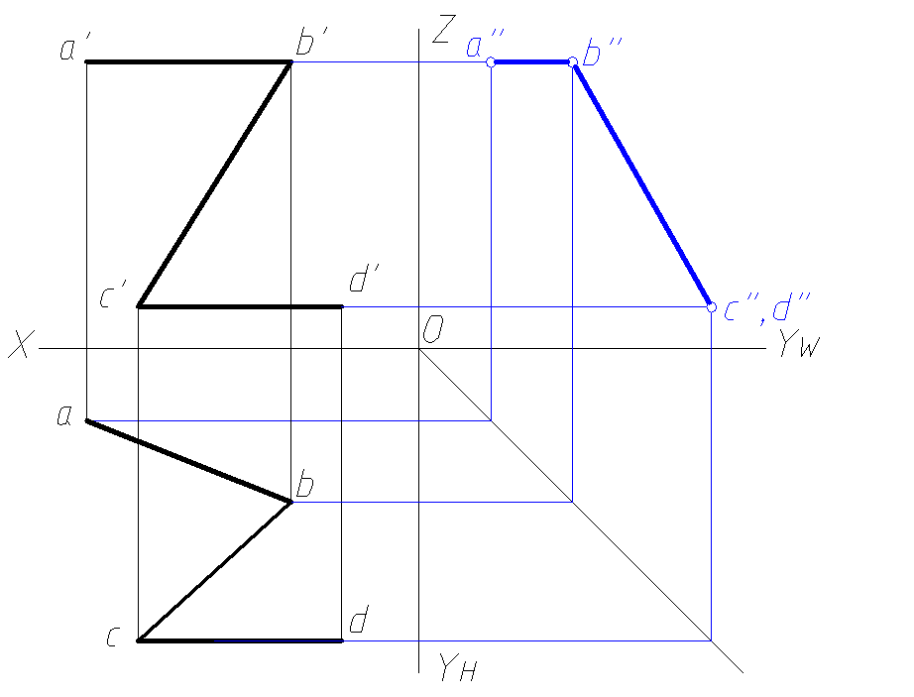
6. 已知线段AB、BC、CD的两个投影，求作侧面投影，并判断其各为何种位置直线。
AB是 | 水平 | 线
BC是 | 一般位置 | 线
CD是 | 侧垂 | 线

Slide 7
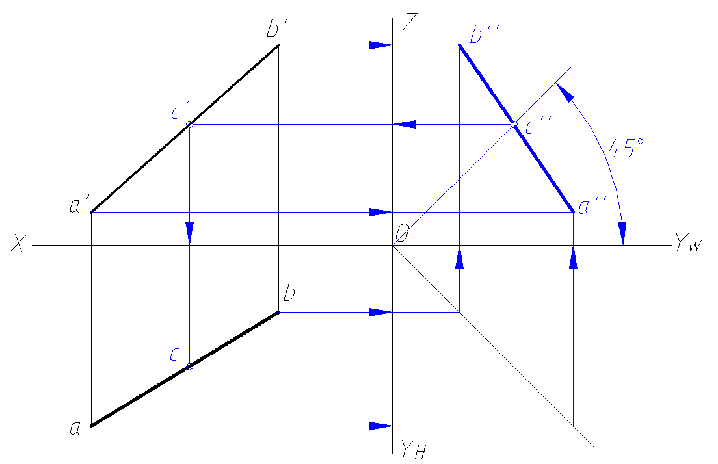
* 8. 在线段AB上取一点C ，使它与H面和V面的距离相等。

Slide 8
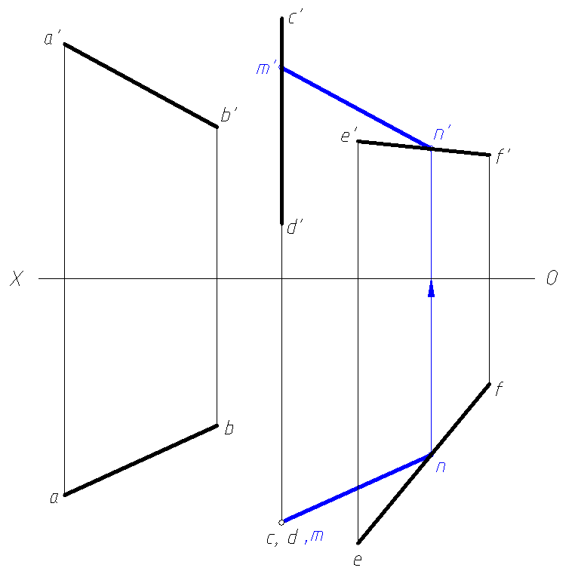
10. 作一线段MN与已知线段CD、EF相交，同时与AB平行（点M在CD上，点N在EF上）。

